Slide 1
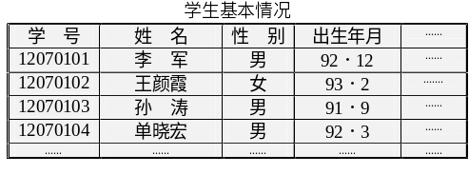

Slide 2
第二章 线性表
2.1 线性表的逻辑结构
2.2 线性表的顺序表示和实现
2.3 线性表的链式表示和实现
2.4 应用举例

Slide 3
1、了解线性表的逻辑结构特性，以及线性表的两种存储实现方式
2、熟练掌握两种存储结构的描述方法。链表是本章的重点和难点。
3、熟练掌握顺序表的定义与实现，包括查找、插入、删除算法的实现；
4、熟练掌握在各种链表结构中实现线性表操作的基本方法，能在实际应用中选用适当的链表结构；
5、能够从时间和空间复杂度的角度综合比较线性表两种存储结构的不同特点及其适用场合。
第二章 线性表——教学目的

Slide 4
线性结构 是
一个数据元素的有序（次序）集
1．集合中必存在唯一的一个“第一元素”
2．集合中必存在唯一的一个 “最后元素”
3．除最后元素在外，均有 唯一的后继
4．除第一元素之外，均有 唯一的前驱

Slide 5
2.1 线性表的类型定义
一、线性表(Linear-List)的定义：
是n个数据元素的有限序列
（a₁, a₂, … a_{i-1，}a_{i}, a_{i＋1} ，…, a_{n}）
数据元素
线性起点
a_{i}的直接前趋
a_{i}的直接后继
线性终点
下标，是元素的序号，表示元素在表中的位置
n为元素总个数，即表长
n=0时称为
空表

Slide 6
第二章 线性表
(a₁，a₂，…a_{n})
这里的数据元素a_{i}(1≦i≦n)只是一个抽象的符号，其具体含义在不同的情况下可以不同。

Slide 7
例 分析26 个英文字母组成的英文表
（ A, B, C, D, …… , Z）
数据元素都是字母; 元素间关系是线性
例 分析学生情况登记表
学号 | 姓名 | 性别 | 年龄 | 班级
2012011810205 | 于春梅 | 女 | 18 | 2012级电信016班
2012011810260 | 何仕鹏 | 男 | 18 | 2012级电信017班
2012011810284 | 王 爽 | 女 | 18 | 2012级通信011班
2012011810360 | 王亚武 | 男 | 18 | 2012级通信012班
： | ： | ： | ： | ：
数据元素都是记录; 元素间关系是线性
同一线性表中的元素必定具有相同特性

Slide 8
第二章 线性表
由上,线性表的逻辑特征是：
同一线性表中元素具有相同特性。
相邻数据元素之间存在序偶关系。
除第一个元素外，其他每一个元素有一个且仅有一个直接前驱。
除最后一个元素外，其他每一个元素有一个且仅有一个直接后继。
线性表是一种典型的线性结构。

Slide 9
第二章 线性表
二、线性表的抽象数据类型的定义：

Slide 10
ADT List {
数据对象：
D＝{ a_{i} | a_{i} ∈ElemSet, i=1,2,...,n, n≥0 }
{ 称 n 为线性表的表长;
称 n=0 时的线性表为空表。}
数据关系：
R1＝{ <a_{i-1} ,a_{i} >|a_{i-1} ,a_{i}∈D, i=2,...,n }
{ 设线性表为 (a₁，a₂, . . . ，a_{i}，. . . ，a_{n}),
称 i 为 a_{i} 在线性表中的位序。}

Slide 11
基本操作：
结构初始化操作
结构销毁操作
引用型操作
加工型操作
} ADT List

Slide 12
第二章 线性表
基本操作：
InitList(&l)
操作结果：构造一个空的线性表L
DestroyList(&l)
初始条件：线性表已存在
操作结果：销毁线性表L

Slide 13
第二章 线性表
ClearList(&l)
初始条件：线性表已存在
操作结果：置线性表L为空表
ListEmpty(L)
初始条件：线性表已存在
操作结果：若线性表L为空表，则返回TRUE，否则返回FALSE
ListLengh(L)
初始条件：线性表已存在
操作结果：返回线性表L数据元素个数
GetElem(L,i,&e)
初始条件：线性表已存在（1≤i≤ListLenght(L)）
操作结果：用e返回线性表L中第i个数据元素的值

Slide 14
第二章 线性表
locatElem(L,e,comare())
初始条件：线性表已存在,comare()是数据元素判定函数
操作结果：返回线性表L中第1个与e满足关系comare()的数据元素的位序
PriorElem(L,cur_e,&pre_e)
初始条件：线性表已存在
操作结果：若cur_e是线性表L的数据元素，且不是第一个，则用pre_e返回它的前驱，否则操作失败，pre_e无定义
NextElem(L,cur_e,&next_e)
初始条件：线性表已存在
操作结果：若cur_e是线性表L的数据元素，且不是第最后一个，则用next_e返回它的后继，否则操作失败，next_e无定义

Slide 15
第二章 线性表
ListInsert(&L,i,e)
初始条件：线性表已存在（1≤i≤ListLengh(L)+1）
操作结果：在线性表L中第i个数据元素之前插入新元素e，L长度加1
ListDelete(&L,i,&e)
初始条件：线性表已存在（1≤i≤ListLengh(L)）
操作结果：删除线性表L中第i个数据元素，用e返回其值，L长度减1
ListTraverse(L,visit())
初始条件：线性表已存在
操作结果：依次对线性表L的每个数据元素调用visit()函数，一旦visit()失败，则操作失败
}ADT List

Slide 16
第二章 线性表
假设有两个集合 A 和 B 分别用两个线性表 LA 和 LB 表示，即：线性表中的数据元素即为集合中的成员。
现要求一个新的集合A＝A∪B。
即:需对线性表作如下操作：
扩大线性表 LA，将存在于线性表LB 中而不存在于线性表 LA 中的数据元素插入到线性表 LA 中去。
Notes:
上述是线性表抽象数据类型的定义，其中只是一些基本操作，另外可以更复杂。如：将两个线性表合并等。复杂的操作可用基本操作实现。

Slide 17
ListLengh(L)
初始条件：线性表已存在
操作结果：返回线性表L数据元素个数
GetElem(L,i,&e)
初始条件：线性表已存在（1≤i≤ListLenght(L)）
操作结果：用e返回线性表L中第i个数据元素的值
ListInsert(&L,i,e)
初始条件：线性表已存在（1≤i≤ListLengh(L)+1）
操作结果：在线性表L中第i个数据元素之前插入新元素e，L长度加1

Slide 18
第二章 线性表
ListLengh(L)
locatElem(L,e,comare())
初始条件：线性表已存在,comare()是数据元素判定函数
操作结果：返回线性表L中第1个与e满足关系comare()的数据元素的位序
void union(List &La，List Lb)
{
La_len=listlength(La);
Lb_len=listlength(Lb);
for(i=1;i<=lb_len;i++)
{
getelem(Lb，i，e);
if(!locatelem(La，e，equal()))
listinsert(La， ++La_len，e);
}
}
GetElem(L,i,&e)
ListInsert(&L,i,e)
ListDelete(&L,i,&e)

Slide 19
例 2-2
已知一个“非纯集合” B，试构造一个纯集合A，使 A 中只包含 B 中所有值各不相同的数据元素。
若仍然以线性表表示集合，则算法的策略应该和例一基本相同,差别是什么？
1.集合 A 的初态是“空集”
2.不破坏集合 B

Slide 20
InitList(&l)
操作结果：构造一个空的线性表L
ListLengh(L)
初始条件：线性表已存在
操作结果：返回线性表L数据元素个数
GetElem(L,i,&e)
初始条件：线性表已存在（1≤i≤ListLenght(L)）
操作结果：用e返回线性表L中第i个数据元素的值
ListInsert(&L,i,e)
初始条件：线性表已存在（1≤i≤ListLengh(L)+1）
操作结果：在线性表L中第i个数据元素之前插入新元素e，L长度加1
locatElem(L,e,comare())
初始条件：线性表已存在,comare()是数据元素判定函数
操作结果：返回线性表L中第1个与e满足关系comare()的数据元素的位序

Slide 21
void purge(List &La, List Lb) {
La_len=0; Lb_len=ListLength(Lb);
} // pugre
InitList(La); // 构造(空的)线性表LA
for (i = 1; i <= Lb_len; i++) {
}//for
GetElem(Lb, i, e); // 取Lb中第 i 个数据元素赋给 e
if (!LocateElem(La, e, equal( )) )
ListInsert(La, ++La_len, e);
// La中不存在和 e 相同的数据元素，则插入之

Slide 22
例 2-3
判别两个集合是否相等。
集合相等的条件是:两者所含元素个数相同，且所包含的元素都相等。
仍以线性表表示集合，并假设这两个集合是“纯集合”。
则算法的策略为:在两个线性表的长度相等的前提下，只要判别一个表中的元素在另一个表中都存在即可。

Slide 23

bool isEqual(List LA, List LB) {
// 若线性表LA和LB不仅长度相等，且所含数据
// 元素也相同，则返回 TRUE, 否则返回 FALSE
}//isEqual
La_len = Listlength(LA);
Lb_len = Listlength(LB);
if ( La_len != Lb_len )
return FALSE; // 两表的长度不等
else
{ }
………

Slide 24
while ( i<= La_len && found ) {
}//while
return found;
i = 1; found = TRUE;
GetElem(LA, i, e); // 取得LA中一个元素
if (LocateElem(LB, e, equal( ))
i++; // 依次处理下一个
else found = FALSE;
// LB中没有和该元素相同的元素

Slide 25
2.2 线性表的顺序表示和实现
2.2.1 顺序表的表示
2.2.2 顺序表的实现
2.2.3 顺序表的运算效率分析

Slide 26
2.2.1 顺序表的表示
线性表的顺序表示又称为顺序存储结构或顺序映像。
顺序存储定义：
把逻辑上相邻的数据元素存储在物
理上相邻的存储单元中的存储结构。
简言之，逻辑上相邻，物理上也相邻
顺序存储方法：
用一组地址连续的存储单元依次存储线性表的元素，可通过数组来实现。

Slide 27
线性表顺序存储特点：
1. 逻辑上相邻的数据元素，其物理上也相邻；
2. 若已知表中首元素在存储器中的位置，则其他元素存放位置亦可求出（利用数组下标）。计算方法：
设首元素a₁的存放地址为LOC(a₁)（称为首地址），
设每个元素占用存储空间（地址长度）为L字节，
则表中任一数据元素的存放地址为：
LOC(a_{i}) = LOC(a₁) + L *（i-1）
LOC(a_{i+1}) = LOC(a_{i})+L

Slide 28
线性表的顺序存储结构示意图
地址 内容 元素在表中的位序
b=LOC(a₁)
a₁
a₂
……
a_{i}
a_{i+1}
……
a_{n}
L
1
b + L
2
b +(i-1)L
i
i+1
b +(n-1)L
n
空闲区
b +(max-1)L

Slide 29
例1
一个一维数组Ｍ，下标的范围是０到９，每个数组元素用相邻的５个字节存储。存储器按字节编址，设存储数组元素Ｍ[０]的第一个字节的地址是９８，则Ｍ[３]的第一个字节的地址是
113
解：地址计算通式为：
LOC(a_{i}) = LOC(a₁) + L *（i-1）
因此：LOC( M[3] ) = 98 + 5 ×(4-1) =113

Slide 30
线性表的顺序存储结构定义（静态）
#define MAXSIZE 100
typedef struct
{
ElemType elem[MAXSIZE];
int length;
}SqList;

Slide 31
线性表的顺序存储结构定义（动态）
#define List_Init_size 100 //存储空间初始分配量
#define Listincrement 10
typedef struct
{ ElemType *elem; //存储空间基址
int length; //当前长度
int listsize; //当前分配的存储容量
}SqList;

Slide 32
2.2.2 顺序表的实现（或操作）
回忆：数据结构基本运算操作有：
插入、删除、查找、排序、修改

Slide 33
线性表的基本操作在顺序表中的实现
InitList(&L) // 结构初始化
LocateElem(L, e, compare()) // 查找
ListInsert(&L, i, e) // 插入元素
ListDelete(&L, i) // 删除元素

Slide 34
1)初始化
void InitList_Sq(Sqlist &L)
{
L.elem=(ElemType *)
malloc(List_init_size*sizeof(ElemType));
if (!L.elem) exit (overflow);
L.length=0;
L.listsize=List_init_size;
}

Slide 35
线性表的基本操作在顺序表中的实现
InitList(&L) // 结构初始化
LocateElem(L, e, compare()) // 查找
ListInsert(&L, i, e) // 插入元素
ListDelete(&L, i) // 删除元素

Slide 36
查找--------例如：顺序表
L.listsize
L.elem
23 75 41 38 54 62 17
p
p
p
p
p
p
L.length = 7
可见，基本操作是，
将顺序表中的元素
逐个和给定值 e
相比较。
i =
1
2
3
4
1
8
假设 e =
38
50

Slide 37

int LocateElem(SqList L, ElemType e）
{
// 在顺序表中查询第一个满足判定条件的数据元素，
// 若存在，则返回它的位序，否则返回 0
} // LocateElem
i = 1; // i 的初值为第 1 元素的位序
p = L.elem; // p 的初值为第 1 元素的存储位置
while (i <= L.length && *p++！=e)
++i;
if (i <= L.length) return i;
else return 0;
//找到满足条件的元素
// 没有找到满足条件的元素
算法的时间复杂度为：
O( ListLength(L) )
Notes:
Status compare(ElemType c1,ElemType c2) /* c1等于c2 */
{
if(c1==c2)
return TRUE;
else
return FALSE;
}

Slide 38
3)插入 在线性表的第i个位置插入一个元素
线性表操作
ListInsert(&L, i, e)的实现：
首先分析:
插入元素时，
线性表的逻辑结构发生什么变化 ？

Slide 39
(a₁, …, a_{i-1}, a_{i}, …, a_{n}) 改变为
(a₁, …, a_{i-1}, e, a_{i}, …, a_{n})
<a_{i-1}, a_{i}>
<a_{i-1}, e>, <e, a_{i}>
长度为n的线性表变为长度为n+1的线性表

Slide 40
a₁ a₂ … a_{i-1} a_{i} … a_{n}
a₁ a₂ … a_{i-1}
e
a_{i}
…
a_{n}
表的长度增加
实现步骤：
将第n至第i 位的元素向后移动一个位置；
将要插入的元素写到第i个位置；
表长加1。
注意：事先应判断: 插入位置i 是否合法?表是否已满?

Slide 41
0 1 2 3 4 5 6 7
a₁ a₂ … a_{i-1} a_{i} … a_{n}
a₁ a₂ … a_{i-1}
e
a_{i}
…
a_{n}
表的长度增加
for (j=L.length-1;j>=i-1;j--)
L.elem[j+1]=L.elem[j];
L.elem[i-1]=x;

Slide 42
void ListInsert_sq(SqList &L,int i,Elemtype x)
{ int j;
Elemtype *newaddress;
if (i<1||i>L.length+1) return ERROR;
if (L.length>=L.listsize){
newaddress=(Elemtype*)realloc(L.elem,(L.listsize+LISTINCREMENT)*sizeof(Elemtype));
if(!newaddress)exit(OVERFLOW);
L.elem=newaddress;
L.listsize+=LISTINCREMENT;
}
for (j=L.length;j>=i;j--)
L.elem[j]=L.elem[j-1];
L.elem[j]=x;
L.length++;
}
算法时间复杂度为:
O( ListLength(L) )

Slide 43
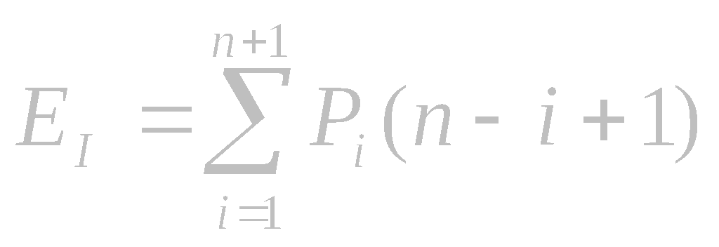
插入算法分析：
  上述算法for循环语句的执行次数为n-i+1;
  若i=1,需移动全部n个结点（最坏：O(n)）
  若i=n+1（在表尾插入）,无需用移动结点，直接插入即可。（最好O(1)）
  移动结点的平均次数：

Slide 44
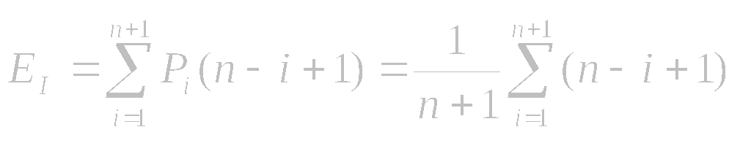
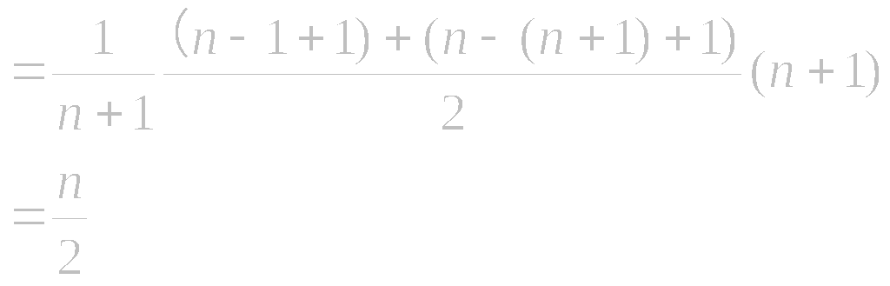
按等概率考虑：
可能的插入位置为i=1,2,……n,n+1共n+1个，则p_{i}=1/(n+1)
所以
顺序表插入算法平均约需移动一半结点

Slide 45
4)删除 删除线性表的第i个位置上的元素
线性表操作
ListDelete(&L, i, &e)的实现：
首先分析：
删除元素时，
线性表的逻辑结构发生什么变化？

Slide 46
(a₁, …, a_{i-1}, a_{i}, a_{i+1}, …, a_{n}) 改变为
(a₁, …, a_{i-1}, a_{i+1}, …, a_{n})
<a_{i-1}, a_{i}>, <a_{i}, a_{i+1}>
<a_{i-1}, a_{i+1}>
a₁ a₂ … a_{i-1} a_{i} a_{i+1} … a_{n}
a₁ a₂ … a_{i-1}
a_{i+1}
…
a_{n}
表的长度减少

Slide 47
删除顺序表中某个指定的元素的示意图如下：
a₁ a₂ … a_{i-1} a_{i} a_{i+1} … a_{n}
a₁ a₂ … a_{i-1}
a_{i+1}
…
a_{n}
表的长度减少
实现步骤：
将第i +1至第n 位的元素向前移动一个位置；
表长减1。
注意：事先需要判断，删除位置i 是否合法?

Slide 48
删除顺序表中某个指定的元素的示意图如下：
0 1 2 3 4 5 6 7
16
25 34 57 50 16 48 09 63 ……
16
删除 x
0 1 2 3 4 5 6 7
25 34 57 50 48 09 63 ……
实现步骤：
将第i +1至第n 位的元素向前移动一个位置；
表长减1。
注意：事先需要判断，删除位置i 是否合法?

Slide 49
4)删除 删除线性表的第i个位置上的元素
0 1 2 3 4 5 6 7
16
25 34 57 50 16 48 09 63 ……
16
删除 x
0 1 2 3 4 5 6 7
25 34 57 50 48 09 63 ……
for(j=i;j<=L.length-1;j++)
L.elem[j-1]=L.elem[j];

Slide 50
void ListDelete_sq(Sqlist &L，int i, DataType &e)
{//删除第i个元素,用e 返回其值
int j;
if(i<1 || i>L.length) return ERROR;
e=L.elem[i-1];
for(j=i;j<=L.length-1;j++)
L.elem[j-1]=L.elem[j];
L.length--;
}
算法时间复杂度为:
O( ListLength(L))

Slide 51
例如：ListDelete(L, 5, e)
for (j=5; j<L.length; ++j)
L.elem[j-1] = L.elem[j];
j
j
j
21 18 30 75 42 56 87 63
0
5
L.length-1
21 18 30 75
56
87
63

Slide 52
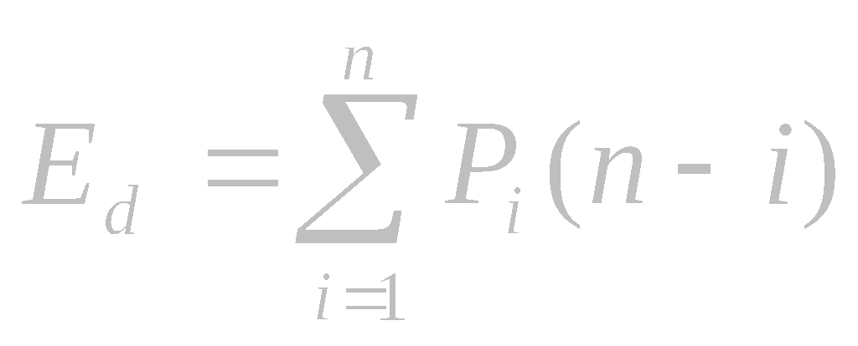
删除算法分析：
上述算法for循环语句的执行次数为n-i;
若i=1,最坏：O(n)
若i=n,无需用移动结点，直接删除即可。（最好O(1)）
移动结点的平均次数：

Slide 53
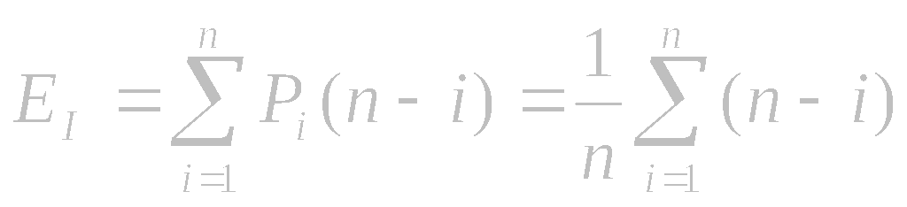
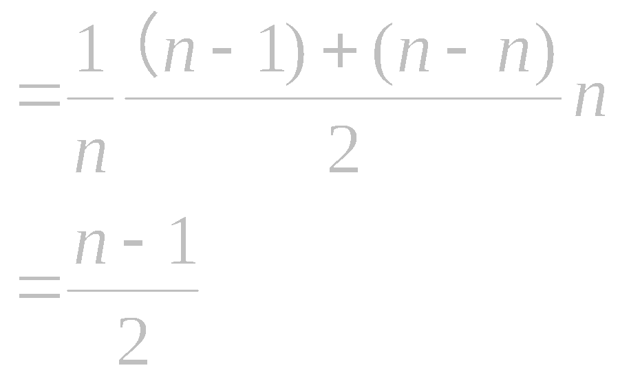
按等概率考虑：
可能的删除位置为i=1,2,……n共n个，则p_{i}=1/n
所以
顺序表插入算法平均约需移动一半结点。
小结：顺序表插入、删除算法平均约需移动一半结点，当n很大时，算法的效率较低。
显然，顺序表的空间复杂度S(n)=O(1)
（没有占用辅助空间）

Slide 54
例 2-1
试设计一个算法，用尽可能少的辅助空间将顺序表中前 m 个元素和后 n 个元素进行互换，即将线性表
(a₁, a₂, …, a_{m}, b₁, b₂, …, b_{n} ) 改变成
(b₁, b₂, …, b_{n}, a₁, a₂, …, a_{m} ) 。
算法 1
从 b₁开始，从原地删除之后插入到 a₁ 之前直至 b_{n}。

Slide 55
i
i
i
j
j
j
a | b | c | d | e | f | g | 1 | 2 | 3 | 4 | 5
1
2
g
a
3
a
b
a
c
b
d
b
c
e
c
d
d
f
e
f
e
g
f
g
1
2
3

Slide 56
例 2-1
试设计一个算法，用尽可能少的辅助空间将顺序表中前 m 个元素和后 n 个元素进行互换，即将线性表
(a₁, a₂, …, a_{m}, b₁, b₂, …, b_{n} ) 改变成
(b₁, b₂, …, b_{n}, a₁, a₂, …, a_{m} ) 。
算法 1
从 b₁开始，从原地删除之后插入到 a₁ 之前直至 b_{n}。
算法 2
进行三次“逆转顺序表”的操作。

Slide 57
i
i
i
j
j
j
a | b | c | d | e | f | g | 1 | 2 | 3 | 4 | 5
1
2
g
a
3
a
b
a
c
b
d
b
c
e
c
d
d
f
e
f
e
g
f
g
a | b | c | d | e | f | g | 1 | 2 | 3 | 4 | 5
5
1
4
2
3
2
4
5
1
g
a
b
f
e
c
d
c
e
b
f
a
g

Slide 58
void invert( ElemType &R[]，int s， int t )
// 本算法将数组 R 中下标自 s 到 t 的元素逆置，
// 即将（R_{s}, R_{s+1}, …, R_{t-1}, R_{t} ）
// 改变为（R_{t}, R_{t-1}, …, R_{s+1}, R_{s} ）
void exchange ( SqList &A; int m ) {
// 本算法实现顺序表中前 m 个元素
// 和后 n 个元素的互换
n = A.length – m;
invert( A.elem, 0, m+n-1 );
invert( A.elem, 0, n-1 );
invert( A.elem, n, m+n-1 );
} // exchange
算法的时间复杂度为: O(m+n)

Slide 59
void invert( ElemType &R[], int s, int t )
{
// 本算法将数组 R 中下标自 s 到 t 的元素逆置，即将
// （Rs,Rs+1,…,Rt-1,Rt）改变为（Rt,Rt-1,…,Rs+1,Rs）
for ( k=s; k<=(s+t)/2; k++ )
{
w = R[k];
R[k] = R[t-k+s];
R[t-k+s] = w;
} // for
} // invert

Slide 60
void exchange( SqList &A, int m ) {
// 实现顺序表 A 中前 m 个元素和后 n 个元素互换
} exchange
for ( i=0， j = m; j<A.length; i++,j++ ) {
}
x = A.elem[j];
for ( k=j; k>i; k-- )
A.elem[j] = A.elem[j-1];
A.elem[i] = x;
算法的时间复杂度
为: O(m×n)

Slide 61
例 2-2
试编写算法，删除顺序表中“多余” 的数据元素 。
从 a₁开始，检查在它之后的数据元素，如有和它相等的，则从表中删除之。
算法 1

Slide 62
i
j
i
j
j
j
5 | 2 | 5 | 3 | 3 | 4 | 2 | 5 | 7 | 5 | 4 | 3
3
3
4
2
5
7
7
5
4
5
4
3
4
3
3
L.length-1
L.length-1
L.length-1
L.length
Notes:
I 和k之前的元素做比较。如果存在一样的，i后移。

Slide 63
void purge(SqList &L ){// 删除顺序表 L 中冗余元素
for (i=0; i<L.length-1; ++i) {// 顺序考察表中每个元素
j=i+1;
while ( j< L.length )
}//for
}//purge
if ( L.elem[j] != L.elem[i] ) ++j;
else {
for ( k=j+1; k<L.length; ++k )
L.elem[k-1] = L.elem[k]; // 移动元素
--L.length; // 修改表长
}//else

Slide 64
试按“构造”一个新的顺序表的思想来进行，设想这两个表“共享”一个存储空间。
算法 2
5 | 2 | 5 | 3 | 3 | 4 | 2 | 5 | 7 | 5 | 4 | 3
5
2
3
4
7
k
i
k
i
k
i
k
i
k
k
i
i
i
i
i
i
i
i
i

Slide 65
void purge(SqList &L )
{
// 删除顺序表 L 中的冗余元素
k = -1; // k 指示新表的表尾
for ( i=0; i<L.length; ++i )
{
// 顺序考察表中每个元素
}//for
L.length = k+1; // 修改表长
}//purge

Slide 66
for ( i=0; i<L.length; ++i )
{
j=0;
while(j<=k && L.elem[j]!=L.elem[i])
++j; // 在新表中查询是否存在和L.elem[i]相同的元素
if ( k==-1 || j>k )
// k=-1 表明当前考察的是第一个元素
L.elem[++k] = L.elem[i];
}

Slide 67
例2-3：已知顺序表L，写一算法将其倒置。
例2-4 有数据类型为整型顺序表La和Lb，其元素均按从小到大升序排列，编写一个算法将它们合并成一个表Lc，且Lc的元素也是按升序排列。

Slide 68
例2-3：已知顺序表L，写一算法将其倒置。
void ReverseSeqList(SqList &L)
{
Datatype tmp;
int i;
for(i=1;i<=L.length/2;++i){
tmp=L.elem[i-1];
L.elem[i-1]=L.elem[L.length-i];
L.elem[L.Length-i]=tmp;
}
}

Slide 69
例2-4 有数据类型为整型顺序表La和Lb，其元素均按从小到大升序排列，编写一个算法将它们合并成一个表Lc，且Lc的元素也是按升序排列。
算法思路：依次扫描通过La和Lb的元素，比较当前的元素的值，将较小值的元素赋给Lc，如此直到一个顺序表扫描完毕，然后将未完的那个顺序表中余下部分赋给Lc即可。Lc的容量要能够容纳La、Lb两个线性表相加的长度。

Slide 70
void MergeList(SqList la,SqList lb,Sqlist &lc)
{ int i=0,j=0,k=0;
lc.listsize=lc.length=la.length+lb.length; lc.elem=(Datatype*)malloc(Lc.listsize*sizeof(Datatype));
if(!lc.elem)exit(OVERFLOW);
while(i<=la.length&&j<=lb.length)
{ if(la.elem[i]<lb.elem[j]){
lc.elem[k++]=la.elem[i++];}
else {lc.elem[k++]=lb.elem[j++];}
}
while(i<=la.length) lc.elem[k++]=la.elem[i++];
while(j<=lb_len) lc.elem[k++]=lb.elem[j++];
}

Slide 71
线性表顺序存储
线性表顺序存储结构特点：逻辑关系上相邻的两个元素在物理存储位置上也相邻；
优点：可以随机存取表中任一元素O(1)；存储空间使用紧凑；
缺点：在插入，删除某一元素时，需要移动大量元素O(n);预先分配空间需按最大空间分配，利用不充分;表容量难以扩充；
为克服这一缺点，我们引入另一种存储形式：
链式存储结构
见2.3节

Slide 72
2.3 线性表的链式表示及运算
2.3.1 单链表
2.3.2 单链表的实现
2.3.3 循环链表
2.3.4 双向链表
2.3.5 静态链表
2.3.6 应用

Slide 73
a₁ a₂ … ... a_{n ^}

Slide 74
例 线性表 (ZHAO,QIAN,SUN,LI,ZHOU,WU,ZHENG,WANG)
存储地址
数据域
指针域
1
LI
43
7
QIAN
13
13
SUN
1
19
WANG
NULL
25
WU
37
31
ZHAO
7
37
ZHENG
19
43
ZHOU
25
H
ZHAO
QIAN
SUN
LI
ZHOU
WU
ZHENG
WANG
^

Slide 75
2.3 .1 单链表（Linked List）
特点：
    用一组任意的存储单元存储线性表的数据元素，可以是零散分布在内存中的任意位置上的。链表中结点的逻辑次序和物理次序不一定相同。
    利用指针实现了用不相邻的存储单元存放逻辑上相邻的元素
指针具体是个什么东西？
a₁ a₂ … ... a_{n ^}

Slide 76
    每个数据元素a_{i}，除存储本身信息外，还需存储其直接后继的地址（或位置）信息，这个信息称为指针(pointer)或链(link)
    结点
      数据域：元素本身信息
      指针域：指示直接后继的存储位置
a₁ a₂ … ... a_{n ^}

Slide 77
单链表结构
  每个元素由结点(Node)构成,它包括两个域:
  数据域Data和指针域Next.
  链表的每一个结点只有一个链域，故将这种链表
  称为单链表（Single Linked)。
随机存取？
顺序存取？
data Next
结点
Node
数据域 指针域
  存储结构：链式存储结构
  特点：存储单元可以不连续。
  存取方式：顺序存取。

Slide 78

头指针
线性表为空表时，
头结点的指针域为空
头指针
空指针
头结点
∧
a₁ a₂ … ... a_{n ^}
以线性表中第一个数据元素 的存储地址作为线性表的地址，称作线性表的头指针
有时为了操作方便，在第一个结点之前虚加一个“头结点”，以指向头结点的指针为链表的头指针。

Slide 79
何谓头指针、头结点和首元结点？
头指针
头结点
首元结点
a1
头指针是指向链表中第一个结点（或为头结点或为首元结点）的指针。
单链表可由一个头指针唯一确定。
单链表可以用头指针的名字来命名。
例如：若头指针名是head，则把链表称为表head。

Slide 80
何谓头指针、头结点和首元结点？
头指针
头结点
首元结点
a1
头指针是指向链表中第一个结点（或为头结点或为首元结点）的指针。
单链表可由一个头指针唯一确定。
头结点是在链表的首元结点之前附设的一个结点；数据域内只放空表标志和表长等信息;
首元结点是指链表中存储线性表第一个数据元素a₁的结点。

Slide 81
例1：
一个线性表的逻辑结构为：（ZHAO,QIAN,SUN,LI,ZHOU,WU,ZHENG,WANG），其存储结构用单链表表示如下，请问其头指针的值是多少？
答：头指针是指向链表中第一个结点的指针，因此关键是要寻找第一个结点的地址。
存储地址 | 数据域 | 指针域
1 | LI | 43
7 | QIAN | 13
13 | SUN | 1
19 | WANG | NULL
25 | WU | 37
31 | ZHAO | 7
37 | ZHENG | 19
43 | ZHOU | 25
H
31
ZHAO
7
∴头指针的值是31

Slide 82
例2：
链表的逻辑结构示意图有以下两种形式,区别是什么？
①
H
ZHAO
QIAN
SUN
LI
ZHOU
WU
ZHENG
WANG
/\
②
H
ZHAO
QIAN
SUN
LI
ZHOU
WU
ZHENG
WANG
/\
区别：① 无头结点 ② 有头结点

Slide 83
讨论1. 在链表中设置头结点有什么好处？
答：
头结点即在链表的首元结点之前附设的一个结点，该结点的数据域中不存储线性表的数据元素，其作用是为了对链表进行操作时，可以对空表、非空表的情况以及对首元结点进行统一处理，编程更方便。
讨论2. 如何表示空表？
答：
无头结点时，当头指针的值为空时表示空表；
有头结点时，当头结点的指针域为空时表示空表。
头指针
头指针
头结点
^
^
无头结点
有头结点

Slide 84
教材对于单链表的抽象描述:
用Lnode怎么定义头指针？
data Next
typedef struct Lnode {
ElemType data; //数据域
struct Lnode *next; //指针域
}Lnode, *LinkList; // *LinkList为Lnode类型的指针
LinkList L； // L 为单链表的头指针

Slide 85
例： lnode *p;
p=(lnode*)malloc(sizeof(lnode));
函数malloc分配了一个类型为lnode的结点变量的空间，并将其首地址放入指针变量p中
一旦L所指的结点变量不再需要了，又可通过标准函数
free(p)
释放所指的结点变量空间。

Slide 86
教材对于单链表的抽象描述:
typedef struct Lnode {
ElemType data; //数据域
struct Lnode *next; //指针域
}Lnode, *LinkList; // *LinkList为Lnode类型的指针
LinkList L； // L 为单链表的头指针
lnode *p;

Slide 87
教材对于单链表的抽象描述:
L
2
5
7
3
8
^
P
R
S
P=L->next;
R=P->next- >next;
LinkList L； // L 为单链表的头指针
lnode *p;

Slide 88
习题1 对以下单链表分别执行下列各程序段,并画出结果示意图.
L
2
5
7
3
8
^
P
R
S
(1) L=P->next;
L
2
5
7
3
8
^
P
L
R
S

Slide 89
L
2
5
7
3
8
^
P
R
S
(2) R->data=P->data;
2
5
7
5
8
^
P
R
S

Slide 90
L
2
5
7
3
8
^
P
R
S
(3) R->data=P->next->data;
2
5
7
7
8
^
P
R
S

Slide 91
L
2
5
7
3
8
^
P
R
S
(4) P->next->next->next->data=P->data;
2
5
7
3
5
^
P
R
S

Slide 92
L
2
5
7
3
8
^
P
R
S
(5) T=P;
while(T!=NULL)
{ T->data=(T->data)*2;
T=T->next; }
L
2
10
14
6
16
^
P
R
S

Slide 93
L
2
5
7
3
8
^
P
R
S
思考：比较与 while(T!=NULL) 条件所对应的结果有何不同？
(6) T=P;
while(T->next!=NULL)
{ T->data=(T->data)*2;
T=T->next; }
L
2
10
14
6
8
^
P
R
S

Slide 94
L
2
5
7
3
8
^
P
R
S
(7) P=(LinkList)malloc(sizeof(LNode));
P->data=10;
R->next=P;
P->next=S;

Slide 95
L
2
5
7
3
8
^
P
R
S
(7) P=(LinkList)malloc(sizeof(LNode));
P->data=10;
R->next=P;
P->next=S;
P
L
2
5
7
3
8
^
P
R
S

Slide 96
L
2
5
7
3
8
^
P
R
S
(7) P=(LinkList)malloc(sizeof(LNode));
P->data=10;
R->next=P;
P->next=S;
10
P
L
2
5
7
3
8
^
P
R
S

Slide 97
L
2
5
7
3
8
^
P
R
S
(7) P=(LinkList)malloc(sizeof(LNode));
P->data=10;
R->next=P;
P->next=S;
10
P
L
2
5
7
3
8
^
R
S

Slide 98
L
2
5
7
3
8
^
P
R
S
(7) P=(LinkList)malloc(sizeof(LNode));
P->data=10;
R->next=P;
P->next=S;
10
P
L
2
5
7
3
8
^
R
S

Slide 99
L
2
5
7
3
8
^
P
R
S
(8) T=L;
T->next=P->next;
free(P);
L
2
7
3
8
^
R
S
T
P
5

Slide 100
L
2
5
7
3
8
^
P
R
S
(9) S->next=L;
L
2
5
7
3
8
P
R
S
如果 S->next= =L 则S所指向的结点为尾结点.

Slide 101
2.3.2 链表的实现
1. 单链表的建立和输出
2. 单链表的修改
3. 单链表的插入
4. 单链表的删除
5. 应用举例
6. 其它链表形式

Slide 102
1.求表长
int GetListLength(LinkList L){
int j;
LNode *p;
j=0;
p=L->next;
while(p!=NULL){
j++;
p=p->next;
}
return j;
}
L
a1
an
^

Slide 103
2.查找——按序号
LNode *Locate(LinkList L, int i){
int j=1;
LNode*p;
if(i==0)return L;
p=L->next;
while((p!=NULL)&&(j<i)){
p=p->next;
j++;
}
if(j==i)
return p;
else
return NULL;
}
L
a1
an
^

Slide 104
2.查找——按值查找
LNode *Locate(LinkList L,DataType x)
{
LNode *p;
p=L->next;
while((p!=NULL)&&(p->data!=x))
p=p->next;
return p;
}
L
a1
an
^

Slide 105
3. 单链表的插入
有序对 <a, b>
改变为 <a, x> 和<x, b>
a
b
a
x

Slide 106
在链表中插入一个元素的示意图如下：
p
p
a
b
a
b
p->next
s
x
s->next
插入步骤（即核心语句）：
元素x结点应预先生成：
S=(LinkList)malloc(m);
S->data=x;
S->next=p->next
p->next=s ；
Step 1：s->next=p->next;
Step 2：p->next=s ；

Slide 107
void ListInsert(LinkList &L, int i, DataType &e)
{ //第i个位置之前插入元素e
p=L; j=0;
while(p！=Null&&j<i-1){p=p->next; ++j;}
if(p==Null||j>i-1)return ERROR;
LNode *S=(LinkList)malloc(sizeof(Lnode));
S->data=e;
S->next=p->next;
P->next=s;
}

Slide 108
4. 单链表的删除
有序对<a_{i-1}, a_{i}> 和 <a_{i}, a_{i+1}>
改变为 <a_{i-1}, a_{i+1}>
a_{i-1}
a_{i-1}
a_{i}
a_{i+1}

Slide 109
在单链表中删除第 i 个结点的基本操作为:找到线性表中第i-1个结点，修改其指向后继的指针。
q = p->next; p->next = q->next;
e = q->data; free(q);
p
q
a_{i-1}
a_{i-1}
a_{i}
a_{i+1}

Slide 110
void ListDelete(LinkList &L, int i, DataType &e)
{//删除第 i 个结点
p=L; j=0;
while(p->next&&j<i-1){p=p->next; ++j;}
if(!p ->next ||j>i-1)return ERROR;//删除位置不合理
q=p->next;//删除并释放结点
p->next=q->next;
e=q->data;
free(q);
}//O（n)

Slide 111
5. 单链表的建立和输出
建立单链表
假设线性表中结点的数据类型是字符，我们逐个输入这些字符型的结点，并以换行符‘\n’为输入结束标记。
动态地建立单链表的常用方法有如下两种：

Slide 112
1）前(头)插法建立单链表
从一个空表开始，重复读入数据：
  生成新结点
  将读入数据存放到新结点的数据域中
  将该新结点插入到链表的前端
  直到读入结束符为止。
L
^
L
^
q
^
q

Slide 113
L = new LNode; L->next = NULL;
// 先建立一个带头结点的单链表
p = new LNode;
scanf(&p->data); // 输入元素值
p->next = L->next; L->next = p; // 插入
p
p
p
p
p
L
∧
∧
a
b
c
d
e
∧

Slide 114
void CreateList(LinkList &L, int n) {
// 逆序输入 n 个数据元素，建立带头结点的单链表
} // CreateList_L
L = new LNode; L->next = NULL;
// 先建立一个带头结点的单链表
for (i = n; i > 0; --i) {
p = new LNode;
scanf(&p->data); // 输入元素值
p->next = L->next; L->next = p; // 插入
}

Slide 115
解法2：
LinkList createListF ( void ) {
char ch; LNode *q;
LinkList L = (LinkList) malloc (sizeof (LNode)); //建立表头结点
L->next = NULL;
while ( (ch = getchar( ) ) != ‘\n’ ) {
q = (LNode *) malloc (sizeof(LNode));
q->data = ch; //建立新结点
q->next = head->next; //插入到表前端
head->next = q;
}
return head;
}

Slide 116
2、尾插法建表
头插法建立链表虽然算法简单，但生成的链表中结点的次序和输入的顺序相反。若希望二者次序一致，可采用尾插法建表。该方法是将新结点插入到当前链表的表尾上，为此必须增加一个尾指针r，使其始终指向当前链表的尾结点。例：
说明：第一个生成的结点是开始结点，将开始结点插入到空表中，是在当前链表的第一个位置上插入，该位置上的插入操作和链表中其它位置上的插入操作处理是不一样的，原因是开始结点的位置是存放在头指针（指针变量）中，

Slide 117
尾插法建立单链表
每次将新结点加在链表的表尾；
尾指针r ,总是指向表中最后一个结点，新结点插在它的后面；
L
^
^
r
L
^
^
p
r
r
r ->next = p; r=p;

Slide 118
LinkList createListR ( void ) {
char ch;
LinkList L= (LinkList) malloc (sizeof (Lode));
//建立表头结点
LNode *p, *r =L;
while ( (ch = getchar( ) ) != ‘\n’ ) {
p = (LNode *) malloc (sizeof(LNode));
p->data = ch; //建立新结点
r ->next =p; r =p; //插入到表末端
}
r ->next = NULL;
return L;
}

Slide 119
void diasplay() /*字母链表的输出*/
应用: 字母链表的输出
{p=L->next;
while (p!=NULL) /* 只要没到最后一个元素，就不停地“顺藤摸瓜”输出*/
{printf("%c",p->data);
p=p->next;
}
}
sum ++;
讨论：要统计链表中数据元素的个数，该如何改写？

Slide 120
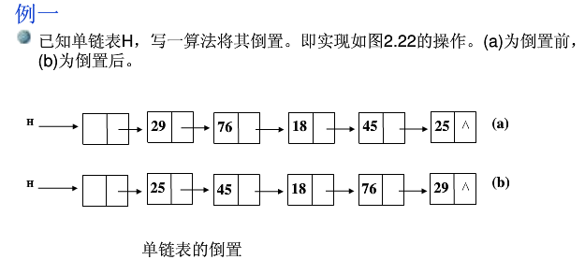
6 单链表应用举例
P
q
P
^
^

Slide 121
6 单链表应用举例
void reverse (Linklist H)
{
LNode *p;
p=H->next; /*p指向第一个数据结点*/
H->next=NULL; /*将原链表置为空表H*/
while (p)
{
q=p; p=p->next;
q->next=H->next; /*将当前结点插到头结点的后面*/
H->next=q;
}
}

Slide 122
例2：两个链表的归并
算法要求：
已知：线性表 A、B，分别由单链表 LA , LB 存储，其中数据元素按值非递减有序排列，
要求：将 A ，B 归并为一个新的线性表C , C 的数据元素仍按值非递减排列 。设线性表 C 由单链表 LC 存储。
假设：A=（3，5，8，11），B=（2，6，8，9，11）
预测：合并后 C =（ 2 , 3 , 5 , 6 , 8 , 8 , 9 , 11，11 ）

Slide 123
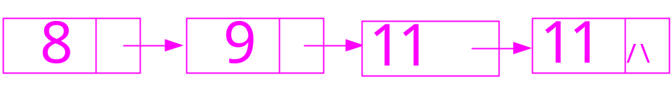
用链表可表示为：
头结点
La
3
5
8
11
/\
Lb
2
6
8
9
11
/\
Lc
2
3
5
6
8

Slide 124
算法分析：
算法主要包括：搜索、比较、插入三个操作：
搜索：需要两个指针搜索两个链表；
比较：比较结点数据域中数据的大小；
插入：将两个结点中数据小的结点插入新链表。

Slide 125
Pa、Pb用于搜索La和Lb， Pc指向新链表当前结点
Pa
Pa
Pa
Pa
Pa
La
3
5
8
11
^
Pb
Pb
Pb
Lb
2
6
8
9
11
^
Pc
Pc
Pc
Lc
Pc
2
3
5
…
11
^

Slide 126
算法实现：
Void MergeList_L(LinkList &La,LinkList &Lb,LinkList &Lc)
{ //按值排序的单链表LA,LB，归并为LC后也按值排序
pa=La-->next; pb=Lb-->next;
Lc=pc=La； //初始化 ，用La的头结点作为Lc的头结点
while(pa&&pb) //将pa 、pb结点按大小依次插入C中
{ if(pa->data<=pb->data)
{pc->next=pa; pc=pa; pa=pa->next;}
else {pc->next=pb; pc=pb; pb=pb->next}
}
pc->next = pa?pa:pb ; //插入剩余段
free(Lb); //释放Lb的头结点
} //MergeList_L ，O(n1+n2)

Slide 127
试设计算法，将单链表中前 m 个结点和后 n 个结点进行互换，即将线性表 (a₁, a₂, …, a_{m}, b₁, b₂, …, b_{n} ) 改变成 (b₁, b₂, …, b_{n}, a₁, a₂, …, a_{m} ) 。
例 3
L
…
…
a₁
a₂
a_{m}
b₁
b₂
b_{n}
∧

Slide 128
ta
hb
tb
L
…
…
a₁
a₂
∧
a_{m}
b₁
b₂
b_{n}
∧
∧
ta->next=NULL;
tb->next = L->next;
L->next = hb;

Slide 129
void exchange( SLink &L, int m ) {
// 互换链表中前 m 个和后 n 个结点
ta = L; i = 0;
while ( ta && i<m ) { // 查询结点 a_{m}
ta = ta->next; i++;
}// while
}//exchange
if ( ta && ta->next ) { // m < 表长
hb = ta->next; tb = hb;
while (tb->next) tb = tb->next; // 查询表尾 b_{n}
}//if
修改指针
算法的时间复杂度为:
O(ListLength(L))

Slide 130

例 4
试编写算法，删除单链表中“多余” 的数据元素 。
算法一
对链表中当前考察的每个元素，删除它之后的“值相同”的结点;

Slide 131
i
j
i
j
j
j
5 | 2 | 5 | 3 | 3 | 4 | 2 | 5 | 7 | 5 | 4 | 3
3
3
4
2
5
7
7
5
4
5
4
3
4
3
3
L.length-1
L.length-1
L.length-1
L.length
Notes:
I 和k之前的元素做比较。如果存在一样的，i后移。

Slide 132
void purge( SLink &L ) {
// 删除链表中的“冗余”元素
p = L->next;
while ( p ) { // p 指向当前被考察的结点
q = p;
while (q->next) // 考察 q 所指后继结点
if (q->next->data <> p->data) q = q->next;
else // 修改指针并释放结点空间
{ s = q->next; q->next = s->next; delete s; }
p = p->next;
}// while p
}//purge

Slide 133
算法二
将新表中尚未存在的“值相同”的结点插入到新的链表中。
5 | 2 | 5 | 3 | 3 | 4 | 2 | 5 | 7 | 5 | 4 | 3
5
2
3
4
7
k
i
k
i
k
i
k
i
k
k
i
i
i
i
i
i
i
i
i

Slide 134

void purge( SLink &L ) { // 删除链表中“冗余”元素
p = L->next; L->next = NULL; // 设新表为空表
while ( p ) { // p 指向当前被考察的结点
q = L->next; succ = p->next; // 指向*p的后继
while (q && q->data <> p->data)
q = q->next; // 查询是否已存在值相同的结点
if ( q ) delete p;
else // 插入新表(倒插)，修改指针
{ p->next = L->next; L->next = p; }
p = succ; // 继续考察下一个结点
}// while p
}//purge

Slide 135
2.3.3 链表的运算效率分析
时间效率分析
1. 查找 因线性链表只能顺序存取，即在查找时要从头指针找起，查找的时间复杂度为 O(n)。
2. 插入和删除 因线性链表不需要移动元素，只要修改指针，一般情况下时间复杂度为 O(1)。
但是，如果要在单链表中进行前插或删除操作，由于要从头查找前驱结点，所耗时间复杂度为 O(n)。

Slide 136
空间效率分析
链表中每个结点都要增加一个指针空间，相当于总共增加了n 个整型变量，空间复杂度为 O(n)。

Slide 137
线性表的基本操作在两种存储结构中的时间性能比较:
基 本 操 作 | 顺序表 | 链表
InitList(&L)
DestroyList(&L)
ListEmpty(L)
ListLength(L)
PreElem(L,cur_e,&pre_e)
NextElem(L,cur_e,&next_e)
GetElem(L, i, &e)
LocateElem(L, e, compare())
O(1)
O(1)
O(1)
O(n)
O(1)
O(1)
O(1)
O(n)
O(1)
O(n)
O(1)
O(1)
O(1)
O(n)
O(n)
O(n)

Slide 138
基 本 操 作 | 顺序表 | 链表
ListTraverse( L, visit() )
ClearList( &L )
ListInsert( &L, i , e )
LiseDelete( &L, i )
O(n)
O(n)
O(1)
O(n)
O(n)
O(n)
O(n)
O(n)
链表结构的特点:
1. 链表是一种动态分配空间的存储结构，能更有效地利用存储空间;

Slide 139
2. 链表中以“指针”指示元素的后继，因此在插入或删除元素时不需要移动元素，但在基本操作中显示不出它的优势;
3. 由于链表是“顺序存取”的结构，给随机存取元素和在表尾插入等操作带来不便;
引起问题的原因:
1. 链表的长度是隐含值，给线性表的某些操作带来不便;
2. 在链表中，数据元素在线性表中的位序不明确，取而代之的是结点的“位置”;

Slide 140
// 结构定义
typedef struct LNode { // 结点结构
ElemType data;
struct LNode *next;
} *SLink;
typedef struct { // 链表结构
SLink head, // 指向有序链表中的头结点
tail, // 指向有序链表中最后一个结点
curPtr; // 指向操作的当前结点
int len, // 指示有序链表的长度
curpos; // 指示当前指针所指结点的位序
} OrderedLinkList;

Slide 141
静态链表
用一维数组描述线性链表
0
1
2
3
4
5
6
 | 1
ZHANG | 2
WANG | 3
LI | 4
ZHAO | 5
WU | 0
0
1
2
3
4
5
6
 | 1
ZHANG | 2
WANG | 6
LI | 5
ZHAO | 5
WU | 0
CHEN | 3
修改前
（在Wang之后插入chen,删除zhao)

Slide 142
定义
const int MaxSize = 100; //静态链表大小
typedef int DataType;
typedef struct { //静态链表结点
DataType data;
int cur;
} Component,StaticList[Maxsize];

Slide 143
链表空间初始化
void InitStaticList(StaticList &L)
{
int i;
for(i=0;i<Maxsize-1;i++)
L[i].cur=i+1;
L[Maxsize-1].cur=0;
}
0
1
2
3
4
5
6
L | 1
 | 2
 | 3
 | 4
 | 5
 | 6
 | 0

Slide 144
求静态链表的元素个数
int ListLength(StaticList &L)
{
int j=0;
i=L[0].cur;
while(i){
i=L[i].cur;
j++;
}
return j;
}
0
1
2
3
4
5
6
L | 1
 | 2
 | 3
 | 5
 | 5
 | 6
 | 0

Slide 145
在静态链表中第 i 个结点前插入
int ListInsert(StaticList &L,int n,int i,Datatype e)
{
int l,j,k;
if(i<1||i>ListLength(L)+1) return 0;
j=Malloc(L);
if(j){
L[j].data=e;
for(k=1;k<i;k++)
k=L[k].cur;
L[j].cur=L[k].cur;
L[k].cur=j;
return 1;
}
return 0;
}
0
1
2
3
4
5
6
 | 1
ZHANG | 2
WANG | 6
LI | 4
ZHAO | 5
WU | 0
CHEN | 3
3

Slide 146
分配节点
int Malloc(StaticList &space)
{
int i=space[0].cur;
if(i)
space[0].cur=space[i].cur;
return i;
}
0
1
2
3
4
5
6
L | 1
 | 2
 | 3
 | 4
 | 5
 | 6
 | 0
2

Slide 147
在静态链表中删除第 i 个结点
int ListDelete(StaticList &L,int n,int i,DataType *e)
{
int j,k=n;
if(i<1||i>ListLength(L)) return 0;
for(k=1;k<i;k++) k=L[k].cur;
j=L[k].cur;
L[k].cur=L[j].cur;
*e=L[j].data;
Free(L,j);
return 1;
}
0
1
2
3
4
5
6
 | 1
ZHANG | 2
WANG | 3
LI | 5
ZHAO | 5
WU | 6
CHEN | 0

Slide 148
回收空闲节点
void Free(StaticList &space ,int k)
{
space[k].cur=space[0].cur;
space[0].cur=k;
}
0
1
2
3
4
5
6
 | 1
ZHANG | 2
WANG | 3
LI | 5
ZHAO | 5
WU | 6
CHEN | 0
4
1

Slide 149
讨论1： 链表能不能首尾相连？怎样实现？
2.3.2其它链表形式
答：能。只要将表中最后一个结点的指针域指向头结点即可 (P->next=head;) 。这种形成环路的链表称为循环链表。
Head
a₀
a₁
a_{n-1}

Slide 150
循环链表 (Circular List)
特点:最后一个结点的 指针不为NULL，而是指向头结点。只要已知表中某一结点的地址，就可搜寻所有结点的地址。
存储结构:链式存储结构
带表头结点的循环链表
Head
a₀
a₁
a_{n-1}
(非空表)
Head
(空表)

Slide 151
特点：
1、从任一结点出发均可找到表中其他结点。
2、操作仅有 一 点与单链表不同：循环条件
单链表 ----- p = NULL 或 p ->next =NULL
循环链表----- p= head 或 p->next = head
….
a1
a_{n}
head
非空表

Slide 152
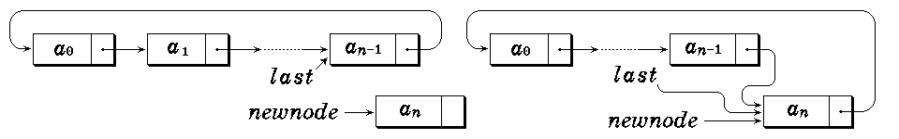
循环链表的插入

Slide 153
….
a1
a_{n}
head
表的操作常常是在表的首尾位置上进行，此时头指针表示的单循环链表就显得不够方便.如果改用尾指针rear来表示单循环链表，则查找开始结点a₁和终端结点a_{n}都很方便，它们的存储位置是？
(rear–>next) —>next
rear
显然，查找时间都是O(1)。因此，实际中多采用尾指针表示单循环链表。
由于循环链表中没有NULL指针，故涉及遍历操作时，其终止条件的判断？

Slide 154
讨论2： 单链表只能查找结点的直接后继，能不能查找直接前驱？如何实现？
L
a1
a2
a3
^
答：能。只要把单链表再多开一个指针域即可(例如用*next和*prior;) 。
prior | data | next
这种有两个指针的链表称为双向链表。其特点是可以双向查找表中结点。
双向链表在非线性结构（如树结构）中将大量使用。

Slide 155
双向循环链表
空表
非空表
a₁ a₂ … ... a_{n}

Slide 156
插入
p
a_{i-1}
a_{i-1}
a_{i}
a_{i}
e
s
s->next = p->next; p->next = s;
s->next->prior = s; s->prior = p;

Slide 157
删除
a_{i-1}
a_{i-1}
a_{i}
a_{i+1}
p
q
p->next = q->next;
p->next->prior = p;
delete q;

Slide 158
扩展：
设有一头指针为L的带有表头结点的非循环双向链表，其每个结点中除有pred（前驱指针），data（数据）和next（后继指针）域外，还有一个访问频度域freq。在链表被起用前，其值均初始化为零。每当在链表中进行一次Locate(L,x)运算时，令元素值为x的结点中freq域的值增1，并使此链表中结点保持按访问频度非增（递减）的顺序排列，同时最近访问的结点排在频度相同的结点的最后，以便使频繁访问的结点总是靠近表头。试编写符合上述要求的Locate(L,x)运算的算法，该运算为函数过程，返回找到结点的地址，类型为指针型。【清华大学 1997 二 （10分）】

Slide 159
扩展：
DLinkList locate(DLinkList L，ElemType x)
∥ L是带头结点的按访问频度递减的双向链表，本算法先查找数据x,查找成功时结点的访问频度域增1，最后将该结点按频度递减插入链表中适当位置。
{ DLinkList p=L->next,q; ∥p为L表的工作指针，q为p的前驱，用于查找插入位置。
while (p && p->data !=x) p=p->next; ∥ 查找值为x的结点。
if (!p) {printf(“不存在值为x的结点\n”); exit(0);}
else { p->freq++; ∥ 令元素值为x的结点的freq域加1 。
p->next->pred=p->pred; ∥ 将p结点从链表上摘下。
p->pred->next=p->next;
q=p->pred; ∥ 以下查找p结点的插入位置
while (q !=L && q->freq<p->freq) q=q->pred;
p->next=q->next; q->next->pred=p;∥ 将p结点插入
p->pred=q; q->next=p；
}
return(p); ∥返回值为x的结点的指针
} ∥ 算法结束

Slide 160
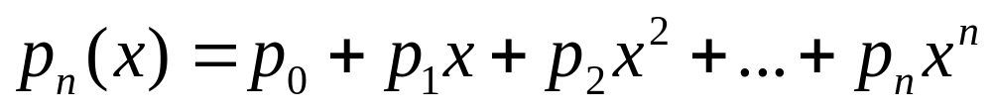
2.4 应用举例
一元多项式
在计算机中，可以用一个线性表来表示:
P = (p₀, p₁, …，p_{n})
但是对于形如
S(x) = 1 + 3x¹⁰⁰⁰⁰ – 2x²⁰⁰⁰⁰
^{的多项式，上述表示方法是否合适？}
Notes:
在第一章曾做过多项式求值的题，由于多项式中各项指数是从0起，并逐项增1，因此很自然地只需要用一个一维数组存储多项式的各项系数，记得所编函数中有两个参数a[]和n，它实际上是一个用顺序存储结构表示的线性表，因此也可以采用链表存储各项系数。
在有的数学问题中可能出现这样的多项式，当然也可以用通常所用方法实现，但由于它中间缺了好多项，即存在很多系数为0的项，此时仍用一维数组存储系数的话，不仅浪费空间，而且浪费时间，例如在求值的过程中就进行了很多和“0”相加或相乘的运算。

Slide 161
一般情况下的一元稀疏多项式可写成
P_{n}(x) = p₁x^{e1} + p₂x^{e2} + ┄ + p_{m}x^{em}
其中：p_{i} 是指数为e_{i} 的项的非零系数，
0≤ e₁ < e₂ < ┄ < e_{m} = n
可以下列线性表表示：
（（p₁, e₁）, (p₂, e₂), ┄, (p_{m},e_{m}) ）
Notes:
称这类含有很多“零系数项”的多项式为稀疏多项式，这是它的一般书写形式。
为了节省时间和空间，即不存储“零值的系数”，我们可以用这样一个线性表来表示，由于加上了“指数” ，明确了每个非零系数所对应的指数，自然就可以省缺存储“0”系数项。
下面将这样的多项式作为线性表的一种应用进行讨论。

Slide 162
P(x) = 7x³ - 2x¹² -8x⁹⁹⁹
表示成: ((7,3) ， (-2,12) ，(-8,999))
coef exp next

Slide 163
一元多项式的实现：
结点的数据元素类型定义为:
typedef struct { // 项的表示
float coef; // 系数
int expn; // 指数
} *Link, ElemType;
typedef struct Lnode {
ElemType data; //数据域
struct Lnode *next; //指针域
}Lnode, *LinkList; // *LinkList为Lnode类型的指针
typedef LinkList polynomial;
// 用带表头结点的有序链表表示多项式

Slide 164
抽象数据类型一元多项式的定义如下：
ADT Polynomial {
数据对象：
数据关系：
D＝{ a_{i} | a_{i} ∈TermSet, i=1,2,...,m, m≥0
TermSet 中的每个元素包含一个
表示系数的实数和表示指数的整数 }
R1＝{ <a_{i-1} ,a_{i} >|a_{i-1} ,a_{i}∈D, i=2,...,n
且 a_{i-1}中的指数值＜a_{i}中的指数值 }
Notes:
首先定义一个稀疏多项式类型。
由于系数和指数在多项式中是一个固定的关系，故将它看成是一个数据元素的整体。一般来说，多项式的各项都是按指数的增长或减少依次排列，即各数据元素之间依指数有序，在此约定为依指数增长有序(相同指数只有一项)。

Slide 165
基本操作：
CreatPolyn ( &P, m )
DestroyPolyn ( &P )
PrintPolyn ( &P )
操作结果：输入 m 项的系数和指数，
建立一元多项式 P。
初始条件：一元多项式 P 已存在。
操作结果：销毁一元多项式 P。
初始条件：一元多项式 P 已存在。
操作结果：打印输出一元多项式 P。

Slide 166
PolynLength( P )
AddPolyn ( &Pa, &Pb )
SubtractPolyn ( &Pa, &Pb )
… …
初始条件：一元多项式 P 已存在。
操作结果：返回一元多项式 P 中的项数。
初始条件：一元多项式 Pa 和 Pb 已存在。
操作结果：完成多项式相加运算，即：
Pa = Pa＋Pb，并销毁一元多项式 Pb。
} ADT Polynomial

Slide 167
（（p₁, e₁）, (p₂, e₂), ┄, (p_{m},e_{m}) ）
（（q₁, e₁）, (q₂, e₂), ┄, (q_{m},e_{m}) ）
二、多项式相加的方法
A+B=>C
将二个一元多项式中所有指数相同项的系数相加，相加后，若和不为零，则构成“和一元多项式”中的一项；
若和为零，则“和一元多项式”中无此项；
所有指数不相同的项均抄到“和一元多项式”中。

Slide 168

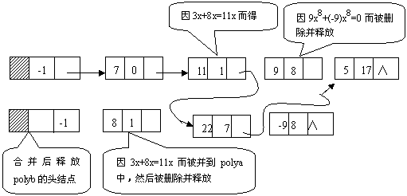

Slide 169
设p,q分别指向A,B中某一结点，p,q初值是第一结点
p->exp< q->exp: p结点是和多项式中的一项，p后移,q不动
比较
p->exp与q->exp
p->exp > q->exp: q结点是和多项式中的一项
将q插在p之前,q后移,p不动
p->exp = q->exp: 系数相加
0：从A表中删去p,
释放p,q，p,q后移
≠0：修改p系数域,
释放q，p,q后移
若q==NULL，结束
直到p或q为NULL
若p==NULL，将B中剩余部分连到A上即可

Slide 170
void AddPolyn(polynomial &Pa,polynomial &Pb) {
LinkList ha,hb,qa,qb,u;
int a,b; float sum;
ha=Pa; hb=Pb; qa=ha->next; qb=hb->next; while(qa&&qb)
{ a=(qa->data).expn; b=(qb->data).expn;
switch(cmp(a,b))
{ case -1:
case 0:
case 1:}
} if(qb) {ha->next =qb;} free(Pb); }

Slide 171
switch(cmp(a,b))
{
case -1: ha=qa; qa=qa->next; break;
case 0: sum=qa->data.coef+qb->data.coef;
if(sum!=0)
{qa->data.coef=sum;ha=qa;}
else
{ha->next=qa->next ;free(qa);} qa=ha->next ;
u=qb;qb=qb->next ;free(u ); break;
case 1: ha->next=qb;ha=qb;qb=qb->next;ha->next=qa; }

Slide 172
Status CreatPolyn ( polynomail &P, int m ) {
// 输入m项的系数和指数，建立表示一元多项式的有序链表P
} // CreatPolyn
InitList (P); e.coef = 0.0; e.expn = -1;
SetCurElem (h, e); // 设置头结点的数据元素
for ( i=1; i<=m; ++i ) { // 依次输入 m 个非零项
}
return OK;
scanf (e.coef, e.expn);
if (!LocateElem ( P, e, (*cmp)()) )
if ( !InsAfter ( P, e ) ) return ERROR;
注意: 指数相同的项只能输入一次

Slide 173
本章小结（讨论题形式）
问1：线性表的逻辑结构特点是什么？其顺序存储结构和链式存储结构的特点是什么？
答：
线性表逻辑结构特点是，只有一个首结点和尾结点；除首尾结点外其他结点只有一个直接前驱和一个直接后继。简言之，线性结构反映结点间的逻辑关系是一对一（1:1）的。
顺序存储时，相邻数据元素的存放地址也相邻（逻辑与物理统一）；要求内存中可用存储单元的地址必须是连续的。
链式存储时，相邻数据元素可随意存放，但所占存储空间分两部分，一部分存放结点值，另一部分存放表示结点间关系的指针。

Slide 174
问2：在什么情况下用顺序表比链表好？
答：
顺序表适宜于做查找这样的静态操作；链表宜于做插入、删除这样的动态操作。
若线性表的长度变化不大，且其主要操作是查找，则采用顺序表；
若线性表的长度变化较大，且其主要操作是插入、删除操作，则采用链表。

Slide 175
顺序表与链表的比较
基于时间的比较
存取方式
  顺序表可以随机存取，也可以顺序存取
  链表是顺序存取的
插入/删除时移动元素个数
  顺序表平均需要移动近一半元素
  链表不需要移动元素，只需要修改指针
事实上，链表插入、删除运算的快捷是以空间代价来换取时间。

Slide 176
顺序表与链表的比较
基于空间的比较
存储分配的方式
  顺序表的存储空间是静态分配的
  链表的存储空间是动态分配的
存储密度 = 结点数据本身所占的存储量/结点结构所占的存储总量
  顺序表的存储密度 = 1
  链表的存储密度 < 1

Slide 177
1、了解线性表的逻辑结构特性，以及线性表的两种存储实现方式
2、熟练掌握两种存储结构的描述方法。链表是本章的重点和难点。
3、熟练掌握顺序表的定义与实现，包括查找、插入、删除算法的实现；
4、熟练掌握在各种链表结构中实现线性表操作的基本方法，能在实际应用中选用适当的链表结构；
5、能够从时间和空间复杂度的角度综合比较线性表两种存储结构的不同特点及其适用场合。
第二章 线性表——教学目的

Slide 178
本章小结
1.了解线性表的逻辑结构特性是数据元素之间存在着线性关系，在计算机中表示这种关系的两类不同的存储结构是顺序存储结构和链式存储结构。用前者表示的线性表简称为顺序表，用后者表示的线性表简称为链表。
2.熟练掌握这两类存储结构的描述方法，以及线性表的各种基本操作的实现。
3.能够从时间和空间复杂度的角度综合比较线性表两种存储结构的不同特点及其适用场合。

